Slide 1
一种使用混合p-SOT-MTJ/GAA-CNTFET的高吞吐量嵌入式MRAM计算方案
１、硅基CMOS晶体管接近物理极限（短沟道效应、漏电流增加），传统架构因内存与计算单元分离导致“冯·诺依曼瓶颈”。
２、大量频繁的内存访问任务由于冯·诺依曼瓶颈限制了人工智能芯片的能效，这一问题在智能手表、手机和无线耳机等资源受限设备中尤为突出。
３、内存计算（CIM）通过减少数据迁移降低功耗和延迟，但现有硅基CIM方案性能受限。

Slide 2
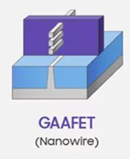
GAA-CNTFET
GAA：这是指栅极（Gate）完全环绕在沟道（Channel）周围的设计。传统的金属氧化物半导体场效应晶体管（MOSFET）通常只有栅极在沟道的顶部，GAA设计则将栅极包裹在沟道的四周，这样可以提高栅控效应（即栅极对沟道电流的控制能力），从而改善器件的性能并降低功耗。
CNT：碳纳米管是一种由碳原子组成的微小管状结构，具有非常优秀的电学、热学和机械特性。碳纳米管的优异导电性使得它们可以作为沟道材料。
GAA-CNTFET ：
更好的电流控制：GAA结构可以显著增强栅极对电流的控制。
更低的功耗：由于碳纳米管具有极低的电阻和高导电性，使用它们可以减少能量损失。
更小的尺寸：碳纳米管具有非常小的尺寸，使得这种器件可以在更小的尺度上工作。

Slide 3
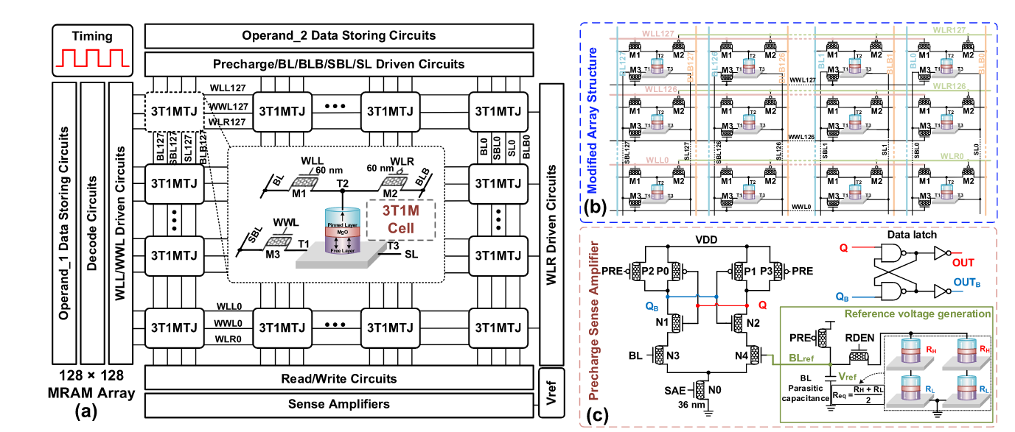
提出的结构
在存储模式下，读取功能通过单端预充电灵敏放大器实现。在CIM模式下，可以实现布尔逻辑的全阵列原位恢复以及半加器/全加器功能，其中全加器基于半加器的逻辑实现。

Slide 4
使用该结构的优点
可以使用p-SOT-MTJ/GAA-CNTFET 和 14 纳米 FinFET/p-SOT-MTJ 技术实现 16Kb 磁随机存取存 储器(MRAM)。与14纳米FinFET/p-SOT-MTJ同类产品相比，所提出的基于p-SOT-MTJ/GAA-CNTFET的存内计算(CIM)宏单元在读写和计算操作方面表现出更好的性能。
3T1M单元实现了全阵列布尔逻辑运算，并在一个计算周期内原位存储运算结果，从而无需额外的存储空间和外围电路。
所提出的电路可以通过改变位线(BL)编码模式来支持全阵列半加器运算。基于半加器运算，所提出的结构使用更少的器件和周期来实现全加器运算。

Slide 5
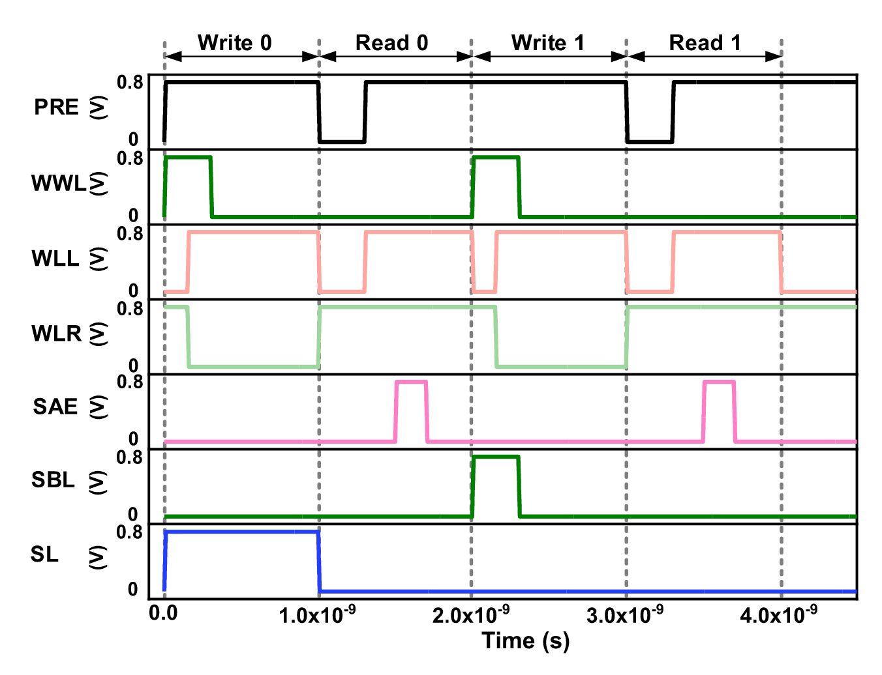
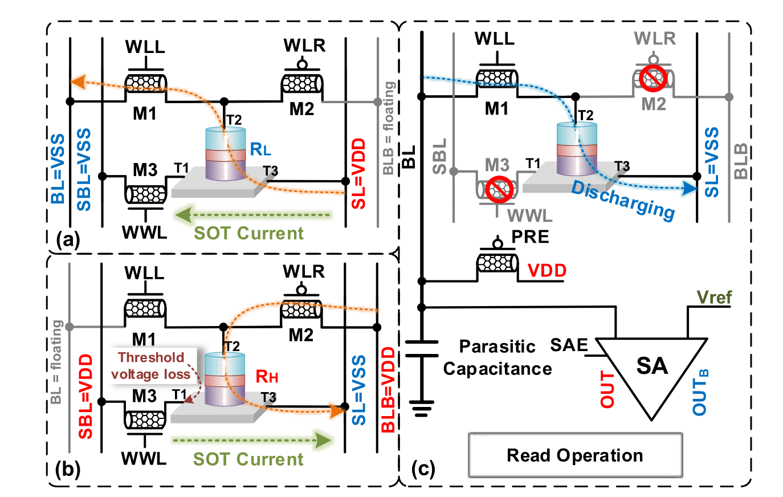
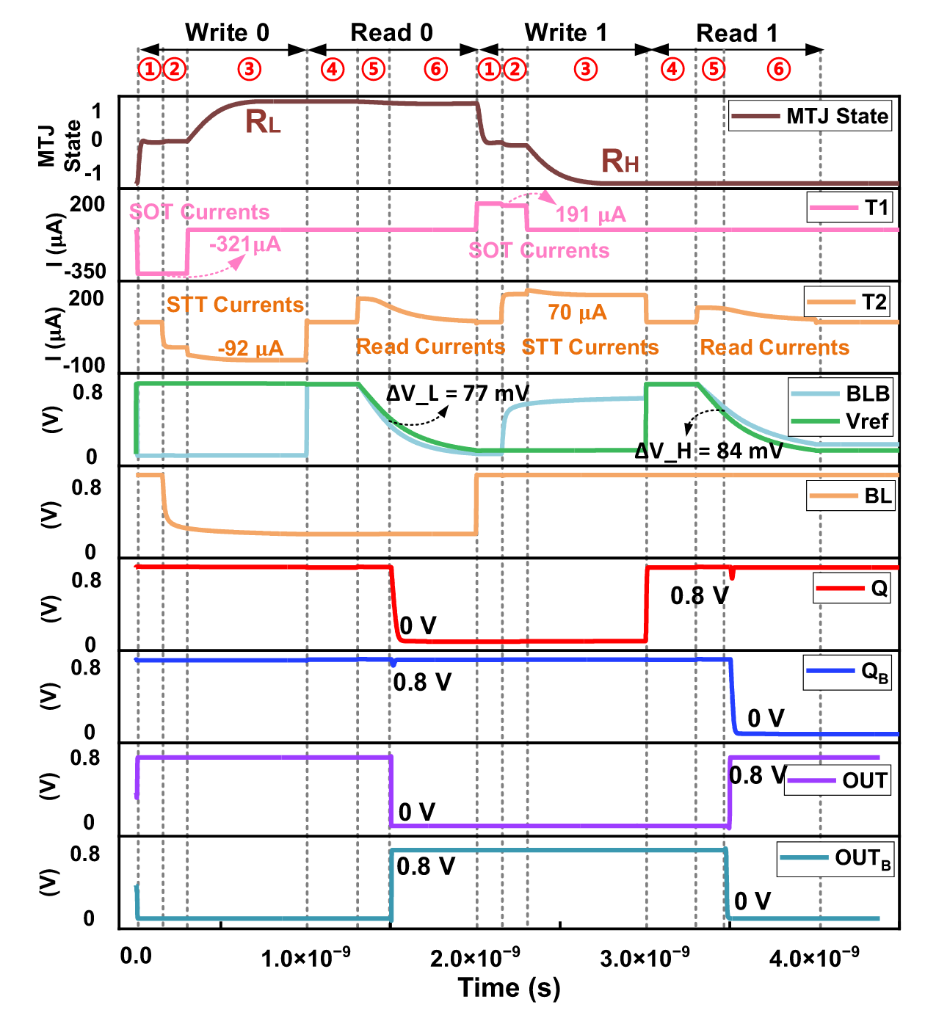
存储模式

Slide 6
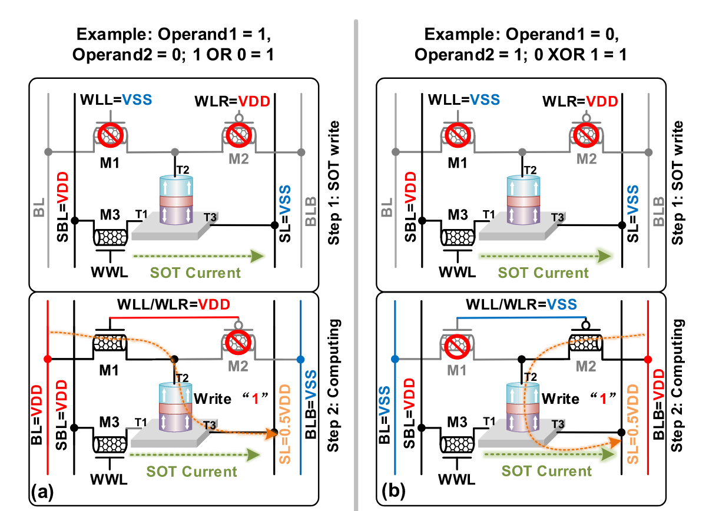
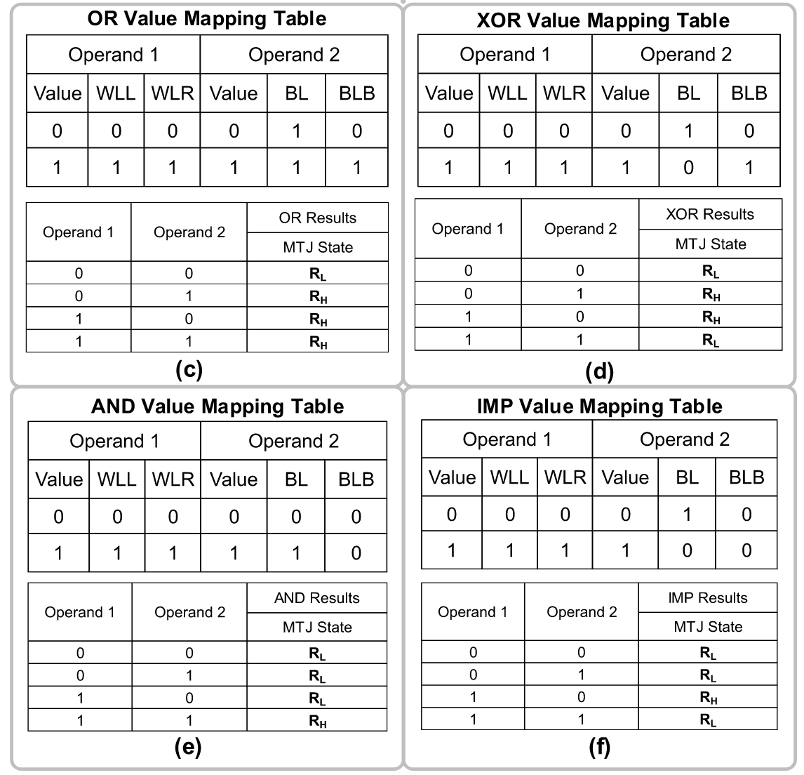
CIM模式(普通计算)

Slide 7
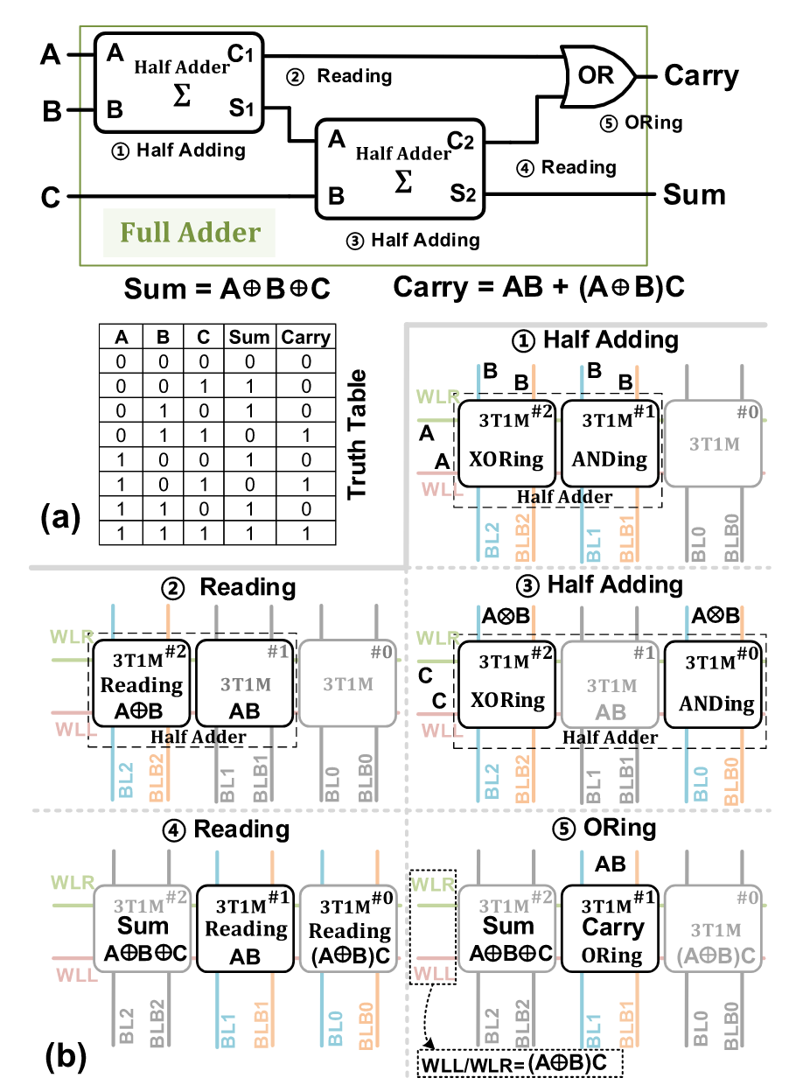
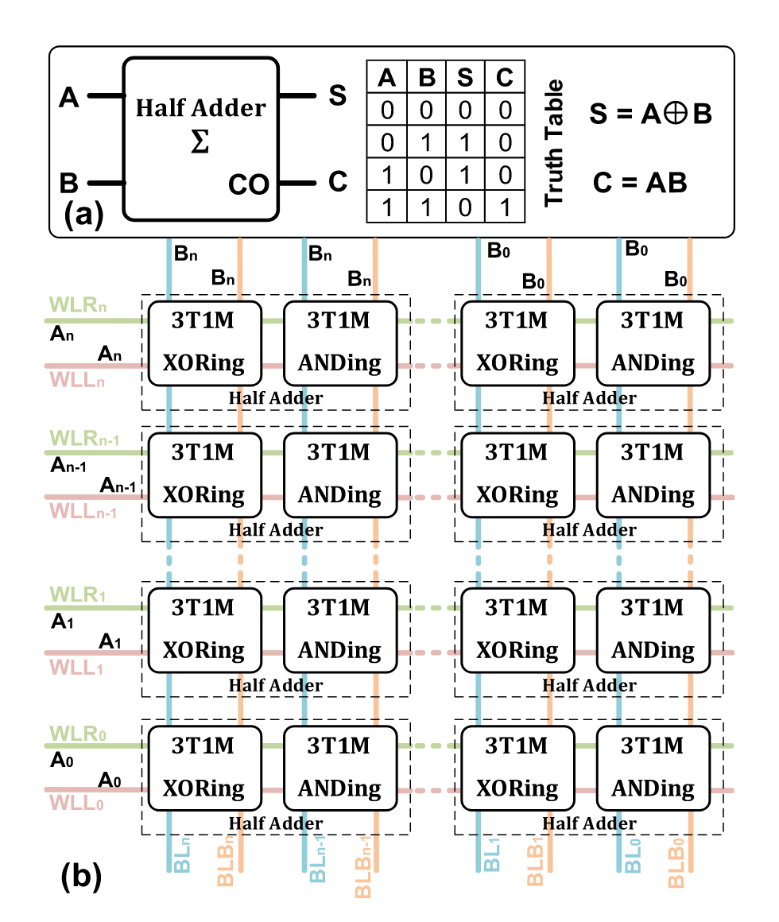
CIM模式(半加器和全加器)

